Slide 1
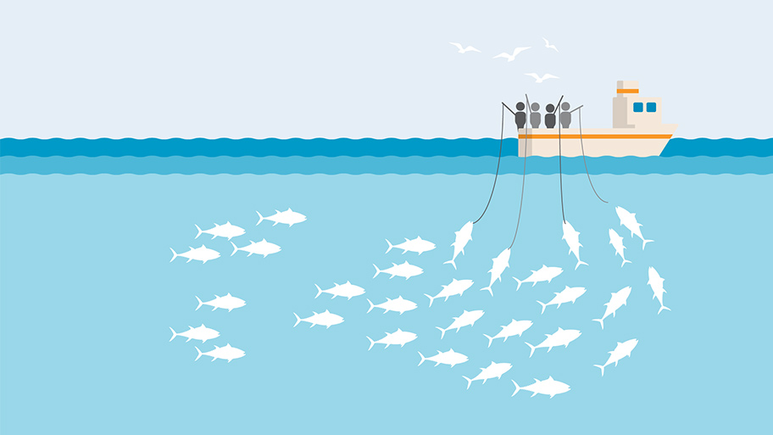
釣り針
영진전문대학교 컴퓨터정보계열
일본 취업 학사 A 3조 メキメキ
PM : 박성철 교수님
김주은 금상원 문은빈 김이든 한혜은

Slide 2
INDEX
프로젝트 개요
프로젝트 기획 배경
주요 서비스
사용 기술
시스템 흐름도
시연

Slide 3
프로젝트 개요
“
”
이미지 분석 기반 통합 낚시 플랫폼

Slide 4




프로젝트 개요
TV 프로그램
취미 생활
워라밸

Slide 5
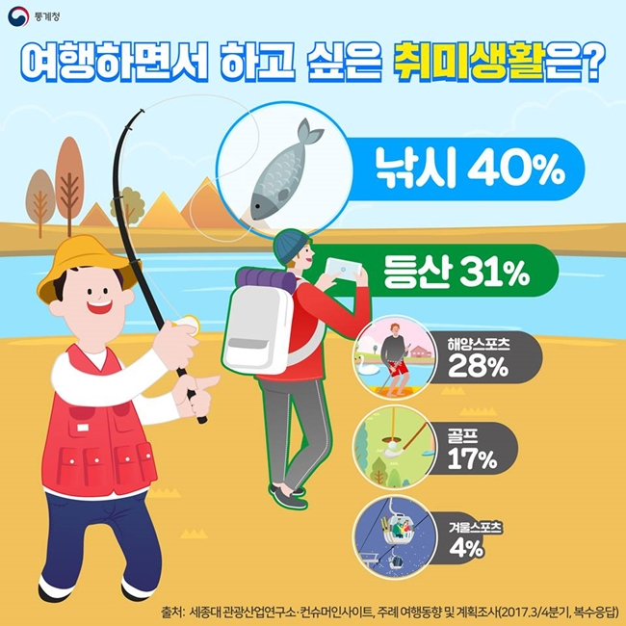
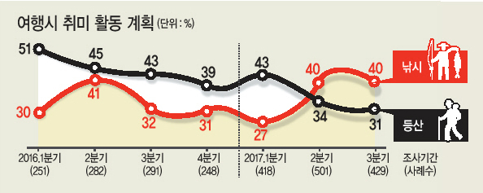

기획 배경
출처: 세종대 관광산업연구소와 컨슈머인사이트 소비자동향연구소
낚시인구 추이(단위: 명)
800만
(추정치)
767만
573만
652만
500만
출처: 통계청
2000
2005
2010
2016
2020년
출처: 한국수산회, 세종대학교, 한국갤럽 조사 등 취합
Notes:
등산 앞지른거 확대

Slide 6

기획 배경
낚시에 대한 지식 부족
낚시에 대한 정보 획득의 어려움

Slide 7
기획 배경
낚시 실력은 어느 정도 인가요?
당신의 연령대는?
중수
13.6%
40대이상
28.6%
10대
2.1%
초보자72.4%
20대
35.2%
고수
13.3%
30대
34.1%
응답 68 출처 : 구글 설문조사
낚시에서 가장 불편한 점은 무엇인가요?
낚시 정보 부족
선박 대여료
낚시 용품의 비용 정보
낚시관련 정보 부족 (날씨, 물때)
월척을 자랑 할 장소 없음
Notes:
초보자 확ㄷ

Slide 8



벤치마킹
낚시 스팟 추천 | O | X | X | O
물때 정보 | X | X | O | O
물고기 길이 측정 | X | O | X | O
물고기 정보(어종) | X | X | X | O
배 대여 | X | X | X | O
IoT | X | X | X | O
釣り針

Slide 9

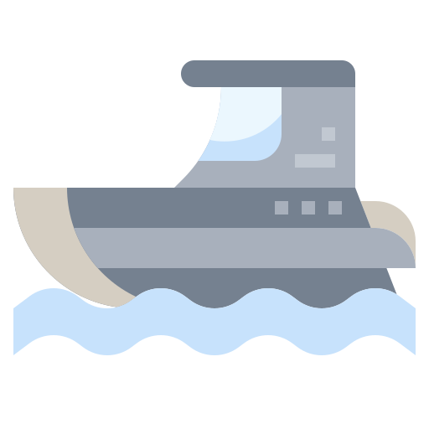
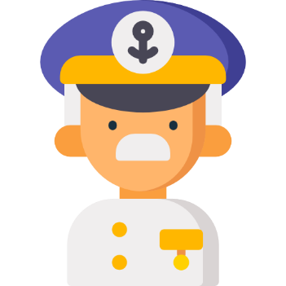


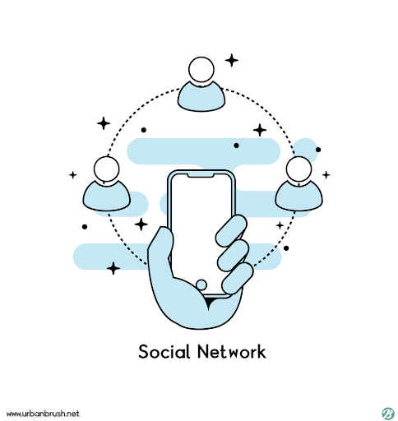


주요 서비스
날씨와 물 때, 장소 등 낚시 정보 제공
선박 업체와의 간단한 예약
용품점의 위치와 기타 정보 공유
머신 러닝을 통한 어종 확인
이미지에 대해 분류 연산이 수행되도록 구성

Slide 10
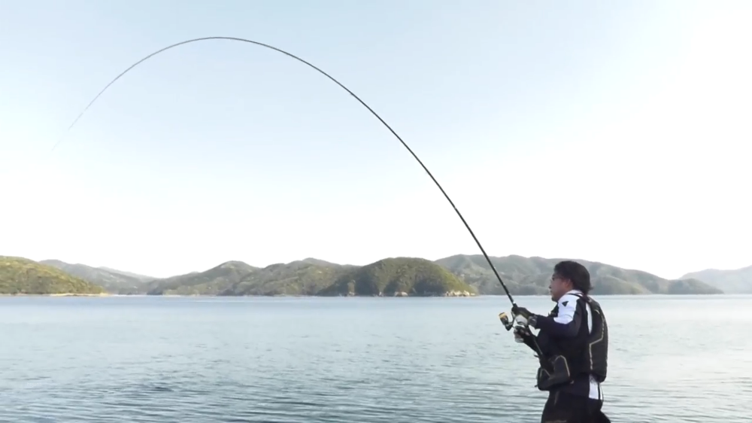

부가 서비스
휨 센서 장착
입질 알림

Slide 11






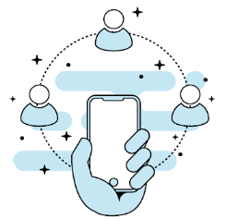

서비스 흐름도
예약
등록
선박
업체
장소 추천
날씨, 물때 정보
커뮤니티
용품점 정보
기타 정보

Slide 12
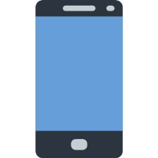








서비스 흐름도
모바일
알림
낚싯대
장소 추천
날씨, 물때 정보
기타 정보
카메라
머신 러닝
어종 확인 / 길이
랭킹 반영

Slide 13












시연
사용 기술
Front-End
Back-End
Data Base
Web
Web Server
IOT Server
Machine Learning
Mobile
App
Hard-Ware
WebApp

Slide 14
시연

Slide 15
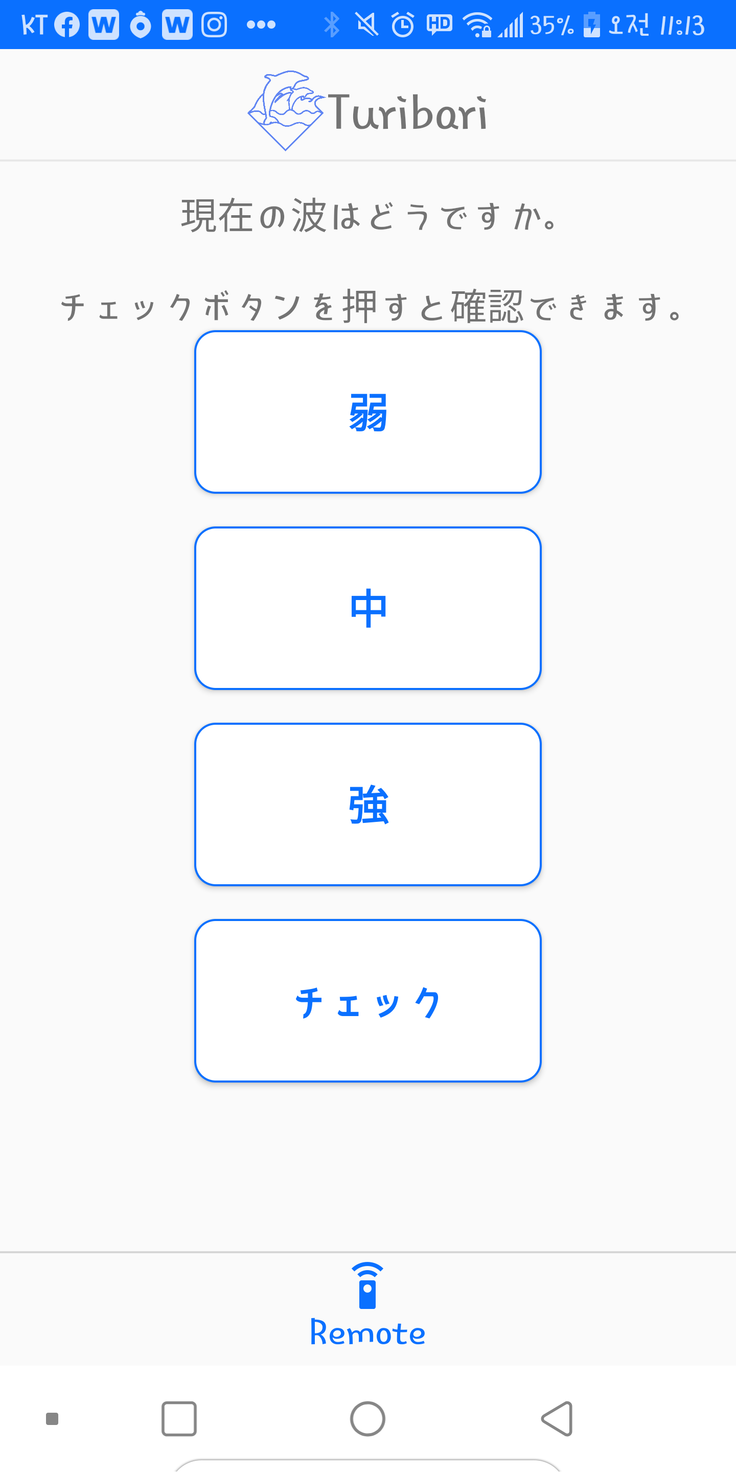
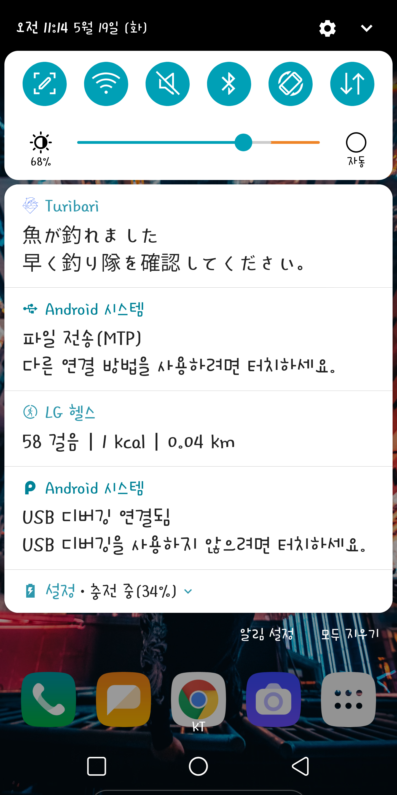
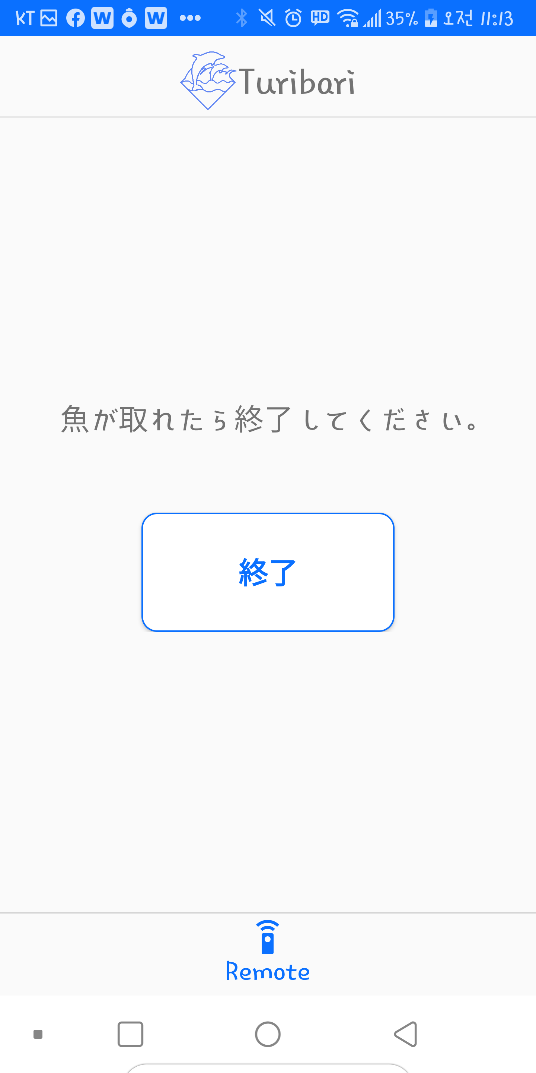
리모콘 모바일 화면
선택화면
알림화면
종료화면
Notes:
영상 시작 전 간단하게 설명을 드리도록 하겠습니다.
사용자는 낚시바늘을 던진후에 모바일앱을 이용하여 파도의 상태를보고 약, 중, 강, 체크 버튼을 선택하여
낚시대가 기본적으로 얼마만큼 휘어지는 가에 대한 값을 가져올 수 있습니다.
먼저 선택화면 입니다 선택 화면에서는
약, 중, 강 버튼을 누르면 기존의 셋팅된 값을 이용할 수 있고, 파도의 상태를 잘 파악하지 못하는 유저는
체크 버튼을 클릭하여 1분간 파도의 상태를 파악해 낚시대의 휘어지는 값을 셋팅 할 수 있습니다
종료 화면은 낚시대를 들어 올렸을 경우 눌러, 현재 진행 되는 낚시를 종료 할 수 있습니다.
낚시대가 셋팅된 값에서 일정 수준을 벗어 나게 되면 모바일로 유저에게 알림을 보내게 됩니다
이 알림을 클릭하면 앱이 실행됩니다.
그럼 자세한 동작은 영상을 통해서 알려 드리겠습니다

Slide 16
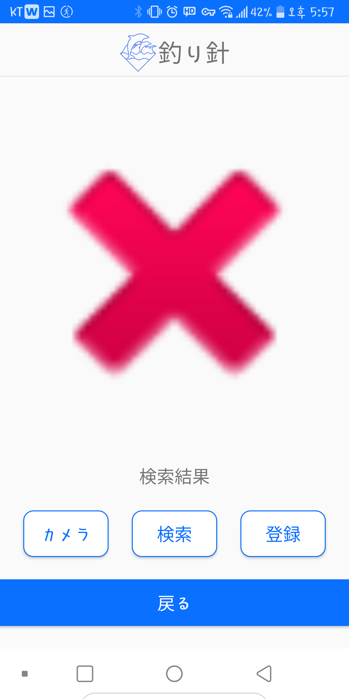
카메라 모바일 화면
카메라 화면
Notes:
영상 시작 전 간단하게 설명을 드리도록 하겠습니다.
사용자는 낚시바늘을 던진후에 모바일앱을 이용하여 파도의 상태를보고 약, 중, 강, 체크 버튼을 선택하여
낚시대가 기본적으로 얼마만큼 휘어지는 가에 대한 값을 가져올 수 있습니다.
먼저 선택화면 입니다 선택 화면에서는
약, 중, 강 버튼을 누르면 기존의 셋팅된 값을 이용할 수 있고, 파도의 상태를 잘 파악하지 못하는 유저는
체크 버튼을 클릭하여 1분간 파도의 상태를 파악해 낚시대의 휘어지는 값을 셋팅 할 수 있습니다
종료 화면은 낚시대를 들어 올렸을 경우 눌러, 현재 진행 되는 낚시를 종료 할 수 있습니다.
낚시대가 셋팅된 값에서 일정 수준을 벗어 나게 되면 모바일로 유저에게 알림을 보내게 됩니다
이 알림을 클릭하면 앱이 실행됩니다.
그럼 자세한 동작은 영상을 통해서 알려 드리겠습니다

Slide 17
감사합니다.

